Slide 1


REUNIÓN CUARTO ADJUNTO
CEPA CHILE - FILIPINAS
Pablo Urria Hering
Jefe Negociador
14 de mayo de 2025

Slide 2


FILIPINAS
  Es el gran mercado del Sudeste Asiático con el que no tenemos acuerdo.
  Economía de alto dinamismo y proyección.
  En línea con el plan de inserción de Chile en el mercado asiático.
  Mantenemos una relación de cooperación mediante ASEAN.
  Posibilidad de abarcar temas de interés de Chile.
  Complementariedad de las exportaciones: equipos y maquinaria electrónica (Filipinas) / cobre, litio y alimentos (Chile).

Slide 3
FILIPINAS - CHILE 2024
  Intercambio Comercial: US$ 266 millones.
  Exportaciones: US$ 202 millones.
  Importaciones: US$ 64 millones.
  Saldo balanza comercial: US$ 60 millones.
  No se registran inversiones recíprocas.

Slide 4

FILIPINAS EN CIFRAS 2024
113 millones
461 MM US$
Población
PIB
12.073 US$
5,5%
PIB per cápita
Proyección PIB 2025

Slide 5
COBERTURA
  Comercio de Bienes
  Reglas de Origen
  Facilitación de Comercio
  Defensa comercial
  Medidas Sanitarias y Fitosanitarias
  Obstáculos técnicos al Comercio
  Inversiones
  Comercio de servicios
  Servicios Financieros
  Propiedad Intelectual
  Cooperación técnica y económica
  Cadenas Globales y Regionales de Valor
  MIPYMEs
  Medioambiente
  Laboral
  Género y Comercio
  Economía Digital
  Transparencia
  Solución de controversias
  Competencia
  Compras Públicas

Slide 6
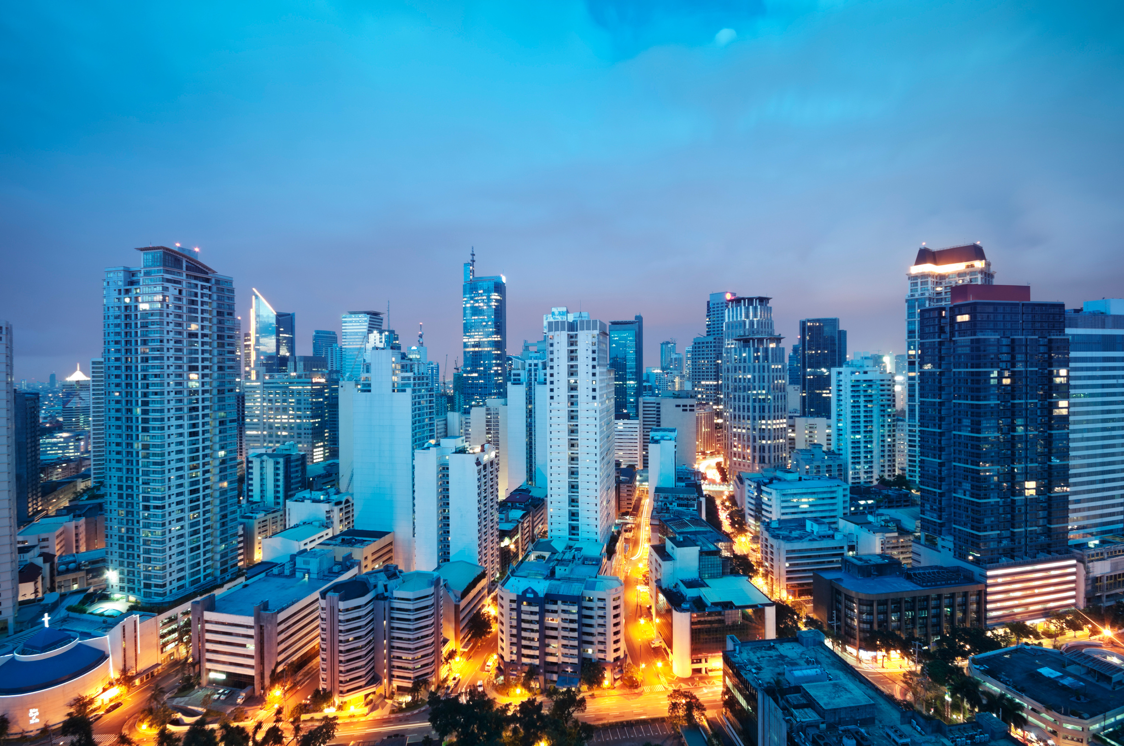
PROCESO DE NEGOCIACIÓN
  Intercambio de textos y propuestas
I Ronda de Negociación 19 y 20 de mayo (virtual)
  II Ronda de negociación 21 al 25 de julio (en Santiago)
  Conclusión de las negociaciones: fines 2025

Slide 7


PRINCIPIOS DE LA NEGOCIACIÓN
  Single Undertaking.
  Liberalización progresiva y reducción de las barreras al comercio de bienes, servicios, inversión y cooperación.
  Aprovechamiento de las sinergias y complementariedad entre ambas economías.
  Reciprocidad y equilibrio general de intereses.
  Flexibilidad.
  Fortalecimiento de la cooperación en la resolución de los retos económicos y estratégicos compartidos.

Slide 8
REUNIÓN CUARTO ADJUNTO
CEPA CHILE - FILIPINAS
Pablo Urria Hering
Jefe Negociador
14 de mayo de 2025

